Slide 1
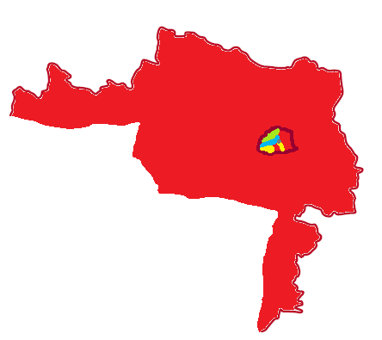
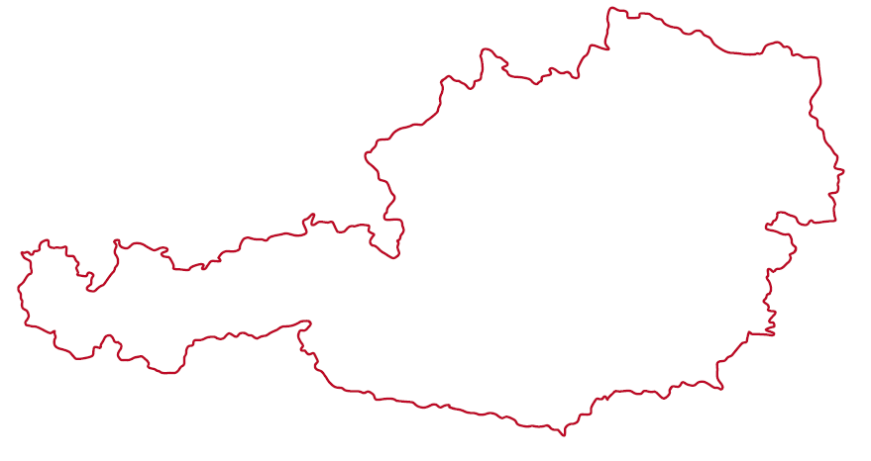
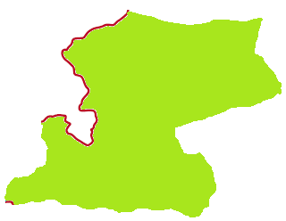
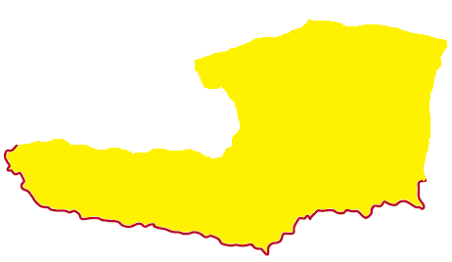
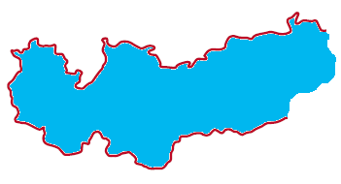
Österreich ist frei!
Sowjetische Zone
Amerikanische
Zone
Französische Zone
Britische Zone

Slide 2
Hinweise zum Einsatz
Dieses Tafelbild bezieht sich auf das Kapitel „Österreich ist frei!“ auf den Seiten 14 bis 15 im Schulbuch Bausteine PTS.
Wir wünschen Ihnen einen erfolgreichen Unterricht!
Impressum
© Österreichischer Bundesverlag Schulbuch GmbH & Co. KG, Wien 2020
Autorinnen und Autoren: Franz Graf, Rudolf Streihammer,
Lisa Steigenberger
Gestaltung: Johannes Fuchsberger, Salzburg
Alle Rechte vorbehalten.
www.oebv.at
Das Werk und seine Teile sind urheberrechtlich geschützt. Der Verlag gewährt das Recht des Einsatzes im Unterricht. Das Herauslösen, Kopieren und Bearbeiten von Daten jeder Art ist untersagt. Das Ausdrucken und Anfertigen von Kopien ist ausschließlich für den eigenen Unterrichtsgebrauch gestattet. Urhebervermerke, Seriennummern sowie sonstige der Programmidentifikation dienende Merkmale dürfen nicht entfernt oder geändert werden. Weder das Werk noch seine Teile dürfen in ein Netzwerk gestellt oder über das Internet weiter verbreitet oder veräußert werden.
Jede Nutzung in anderen als den genannten Fällen bedarf der vorherigen schriftlichen Einwilligung des Verlages.

